Slide 1
01
막대그래프를 작성해봅니다

Slide 2
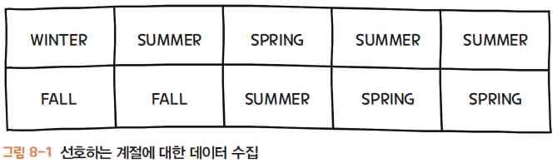
01. 막대그래프를 작성해봅니다
데이터가 포함하고 있는 정보를 이해하기 쉽게 표현하는 과정을 데이터 시각화(data visualization)라고 함
막대그래프 작성의 기초
막대그래프는 그룹별로 집계된 데이터를 표현하는 도구이기 때문에 막대그래프를 작성하기 위해서는 먼저 그룹별로 데이터를 집계하는 작업이 필요함
[그림 8-1] 데이터는 ‘선호 계절’이라는 단일 특성에 대해 데이터를 수집했으므로 단일변수 자료이고, SPRING, SUMMER, FALL, WINTER는 크기를 측정할 수 없기 때문에 범주형 자료임

Slide 3
01. 막대그래프를 작성해봅니다
막대그래프 작성의 기초
도수분포표 계산하기
[코드 8-1]
favorite <- c('WINTER', 'SUMMER', 'SPRING', 'SUMMER', 'SUMMER’,
'FALL', 'FALL', 'SUMMER', 'SPRING', 'SPRING') # 데이터 favorite # favorite의 내용 출력
table(favorite) # 도수분포 계산
입력

Slide 4
01. 막대그래프를 작성해봅니다
막대그래프 작성의 기초
도수분포표 계산하기
[코드 8-1] 실행 결과(1)
데이터를 분석하기 위해 favorite라는 이름의 벡터에 데이터를 저장
단일변수 자료는 벡터에 저장하여 분석하는 것이 일반적임
> favorite <- c('WINTER', 'SUMMER', 'SPRING', 'SUMMER', 'SUMMER',
+ 'FALL', 'FALL', 'SUMMER', 'SPRING', 'SPRING') # 데이터 입력
> favorite # favorite의 내용 출력
[1] "WINTER" "SUMMER" "SPRING" "SUMMER" "SUMMER" "FALL" "FALL"
[8] "SUMMER" "SPRING" "SPRING

Slide 5
01. 막대그래프를 작성해봅니다
막대그래프 작성의 기초
도수분포표 계산하기
[코드 8-1] 실행 결과(2)
table( ) 함수는 벡터에 저장된 범주형 데이터에 대해 데이터값이 종류별로 몇 개인지 계산하는 함수
도수분포로 각 데이터의 종류별 빈도를 파악할 수 있으며, 이 내용을 도표로 나타낸 것이 도수분포표임
> table(favorite) # 도수분포 계산
favorite
FALL SPRING SUMMER WINTER
2 3 4 1

Slide 6
01. 막대그래프를 작성해봅니다
막대그래프 작성의 기초
막대그래프 작성하기
[코드 8-2]
# [코드 8-1]에 이어서 실행
ds <- table(favorite) # 도수분포표 저장
ds # 도수분포표 내용 확인
barplot(ds, main='favorite season') # 막대그래프 작성

Slide 7
01. 막대그래프를 작성해봅니다
막대그래프 작성의 기초
막대그래프 작성하기
[코드 8-2] 실행 결과(1)
table( ) 함수를 통해 계산한 도수분포표를 ds라는 이름의 변수에 저장
> ds <- table(favorite) # 도수분포표 저장
> ds # 도수분포표 내용 확인
favorite
FALL SPRING SUMMER WINTER
2 3 4 1

Slide 8
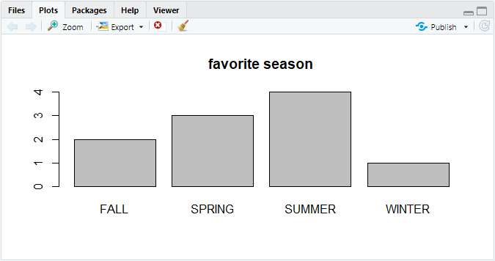
01. 막대그래프를 작성해봅니다
막대그래프 작성의 기초
막대그래프 작성하기
[코드 8-2] 실행 결과(2)
> barplot(ds, main='favorite season') # 막대그래프 작성

Slide 9
01. 막대그래프를 작성해봅니다
막대그래프 작성의 기초
막대그래프 작성하기
[코드 8-2] 실행 결과(2)
[barplot( ) 함수 매개변수]
barplot( ) 함수는 2개의 매개변수 외에도 다양한 매개변수를 가질 수 있음
ds : 그래프로 표현할 도수분포표를 지정.
main='favorite season' : 막대그래프 상단의 그래프 제목(타이틀)을 지정.

Slide 10
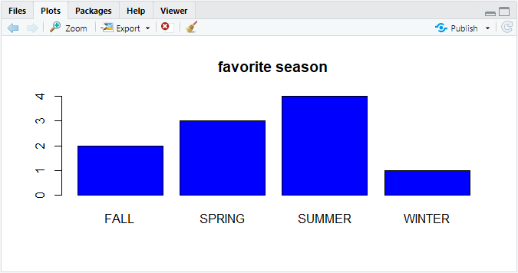
01. 막대그래프를 작성해봅니다
막대그래프 작성의 기초
막대그래프의 색 지정하기
[코드 8-3]
[실행 결과]
# [코드 8-2]에 이어서 실행
barplot(ds, main='favorite season’,
col='blue') # 막대의 색 지정
> barplot(ds, main='favorite season',
+ col='blue’) # 막대의 색 지정

Slide 11
01. 막대그래프를 작성해봅니다
막대그래프 작성의 기초
막대그래프의 색 지정하기
색을 지정하는 방법
‘blue’, ‘red’, ‘yellow’와 같이 색의 이름을 지정한다.
‘#0000FF’와 같이 색상별로 지정된 코드를 이용한다.
rgb(0,0,0,255, maxColorValue=255)와 같이 빨강, 초록, 파랑, 투명도의 조합으로 색을 만들어서 사용한다.

Slide 12
01. 막대그래프를 작성해봅니다
막대그래프 작성의 기초
막대그래프의 색 지정하기
colors( ) 함수를 실행하면 R 그래프에 사용할 수 있는 색의 이름 표시
> colors( )
[1] "white" "aliceblue" "antiquewhite"
[4] "antiquewhite1" "antiquewhite2" "antiquewhite3"
[7] "antiquewhite4" "aquamarine" "aquamarine1"
[10] "aquamarine2" "aquamarine3" "aquamarine4"
[13] "azure" "azure1" "azure2"
[16] "azure3" "azure4" "beige"
...(이하 생략)

Slide 13
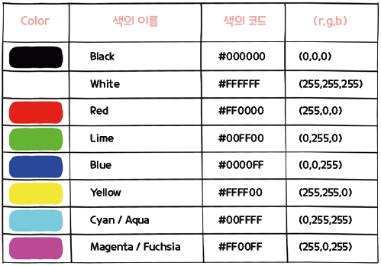
01. 막대그래프를 작성해봅니다
막대그래프 작성의 기초
막대그래프의 색 지정하기
색의 이름, 색의 코드, rgb
하나 더 알기

Slide 14
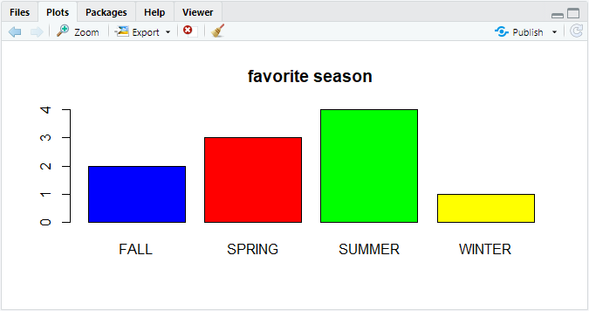
01. 막대그래프를 작성해봅니다
막대그래프 작성의 기초
막대별로 색을 다르게 지정하기
[코드 8-4]
[실행 결과]
# [코드 8-3]에 이어서 실행
barplot(ds, main='favorite season',
col=c('blue','red','green','yellow')) # 막대의 색을
각각 지정
…(생략)

Slide 15
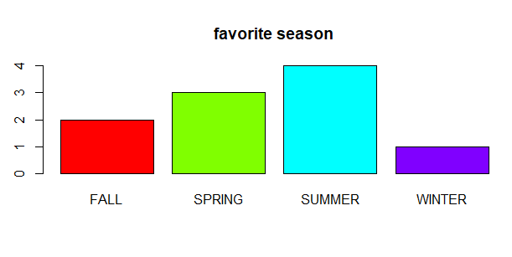
01. 막대그래프를 작성해봅니다
막대그래프 작성의 기초
팔레트에서 색을 선택하여 사용하기
팔레트 기능은 다양한 색을 미리 준비해놓고 그곳에서 필요한 개수만큼의 색을 가져와 사용하는 것
> barplot(ds, main='favorite season',
+ col=rainbow(4)) # 레인보우 팔레트에서 4개의 색을 선택

Slide 16
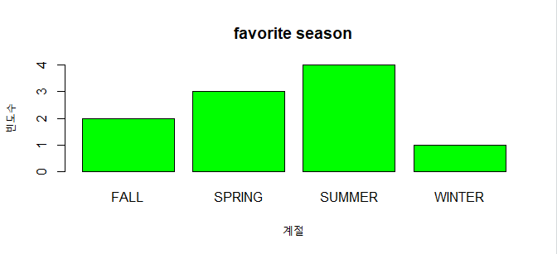
01. 막대그래프를 작성해봅니다
막대그래프 작성의 기초
x축, y축에 설명 붙이기
[코드 8-5]
[실행 결과]
# [코드 8-4]에 이어서 실행
barplot(ds, main='favorite season',
col='green', # 막대의 색을 지정
xlab='계절', # x축 설명
ylab='빈도수' ) # y축 설명
…(생략)

Slide 17
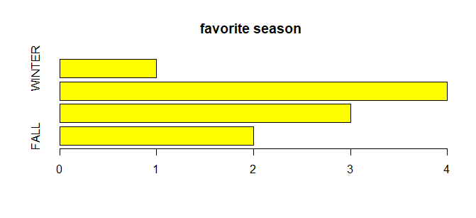
01. 막대그래프를 작성해봅니다
막대그래프 작성의 기초
그래프 막대를 수평 방향으로 출력하기
[코드 8-6]
[실행 결과]
# [코드 8-5]에 이어서 실행
barplot(ds, main='favorite season',
col='yellow', # 막대의 색을 지정
horiz=TRUE) # 수평 방향 출력
…(생략)

Slide 18
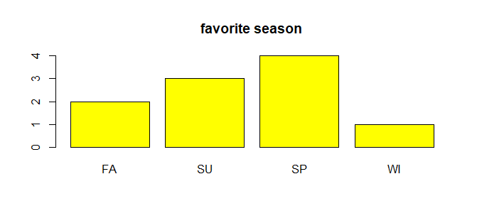
01. 막대그래프를 작성해봅니다
막대그래프 작성의 기초
x축의 그룹 이름 바꾸기
[코드 8-7]
[실행 결과]
# [코드 8-6]에 이어서 실행
barplot(ds, main='favorite season',
col='yellow', # 막대의 색을 지정
names=c('FA','SP','SU','WI')) # 그룹 이름을 바꾸어 출력
…(생략)

Slide 19
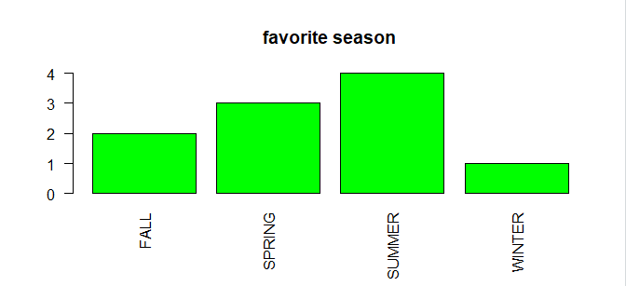
01. 막대그래프를 작성해봅니다
막대그래프 작성의 기초
x축의 그룹 이름을 수직 방향으로 출력하기
[코드 8-8]
[실행 결과]
# [코드 8-7]에 이어서 실행
barplot(ds, main='favorite season',
col='green', # 막대의 색을 지정
las=2) # 그룹 이름을 수직 방향으로
…(생략)

Slide 20
01. 막대그래프를 작성해봅니다
막대그래프 작성의 기초
x축의 그룹 이름을 수직 방향으로 출력하기
[las값에 따른 출력 방향]
0 : 축 방향(기본값)
1 : 수평 방향(축 방향과 상관없음)
2 : 축을 기준으로 수직 방향
3 : 수직 방향(축 방향과 상관없음)

Slide 21
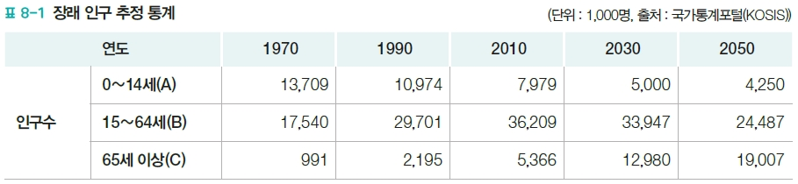
01. 막대그래프를 작성해봅니다
중첩 그룹의 막대그래프
[표 8-1]은 연도를 기준으로 그룹이 나누어져 있고, 연도 안에서는 연령대별로 3개의 그룹이 존재

Slide 22
01. 막대그래프를 작성해봅니다
중첩 그룹의 막대그래프
[코드 8-9]
# 데이터 입력
age.A <- c(13709, 10974, 7979, 5000, 4250)
age.B <- c(17540, 29701, 36209, 33947, 24487)
age.C <- c(991, 2195, 5366, 12980, 19007)
ds <- rbind(age.A, age.B, age.C)
colnames(ds) <- c('1970','1990','2010','2030','2050’)
ds
# 그래프 작성
barplot(ds, main='인구 추정')

Slide 23
01. 막대그래프를 작성해봅니다
중첩 그룹의 막대그래프
[코드 8-9] 실행 결과(1)
행에 해당하는 내용을 벡터 age.A, age.B, age.C에 저장한 뒤 rbind( ) 함수로 묶어 표 완성하고, colnames( ) 함수를 통해 연도를 열 이름으로 붙여주면 데이터 완성
> # 데이터 입력
> age.A <- c(13709, 10974, 7979, 5000, 4250)
> age.B <- c(17540, 29701, 36209, 33947, 24487)
> age.C <- c(991, 2195, 5366, 12980, 19007)
>
> ds <- rbind(age.A, age.B, age.C)
> colnames(ds) <- c('1970','1990','2010','2030','2050')
> ds
1970 1990 2010 2030 2050
age.A 13709 10974 7979 5000 4250
age.B 17540 29701 36209 33947 24487
age.C 991 2195 5366 12980 19007

Slide 24
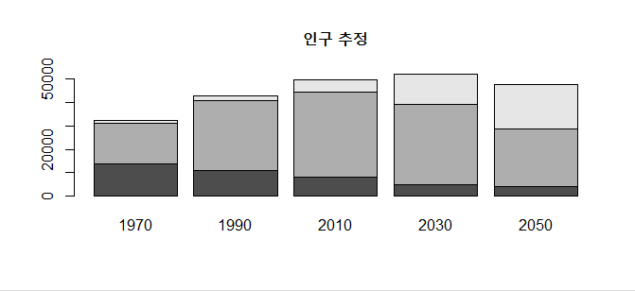
01. 막대그래프를 작성해봅니다
중첩 그룹의 막대그래프
[코드 8-9] 실행 결과(2)
barplot( ) 함수를 이용하여 막대그래프를 작성
> # 그래프 작성
> barplot(ds, main='인구 추정')

Slide 25
01. 막대그래프를 작성해봅니다
중첩 그룹의 막대그래프
하나 더 알기
어떤 데이터에 대해 그래프를 작성했다면 이렇게 만들어진 그래프를 해석할 줄도 알아야 합니다. 앞의 그래프에서 알 수 있는 사실들은 다음과 같습니다.
전체 인구는 증가하다가 2030년을 정점으로 감소 추세로 돌아선다.
전체 인구에서 65세 이상(age.C)이 차지하는 비율은 지속적으로 증가하고, 14세 이하(age.A)가 차지하는 비율은 지속적으로 감소한다. 즉 저출산의 영향이 인구 감소로 이어지고 있다.

Slide 26
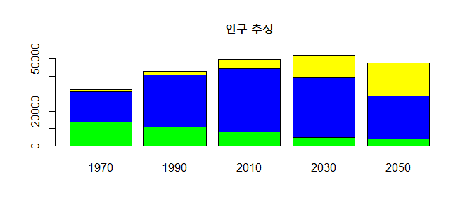
01. 막대그래프를 작성해봅니다
중첩 그룹의 막대그래프
연령대별로 색을 다르게 지정하기
[코드 8-10]
[실행 결과]
# 코드 8-9에 이어서 실행
barplot(ds, main='인구 추정',
col=c('green','blue','yellow'))
> barplot(ds, main='인구 추정',
+ col=c('green','blue','yellow'))

Slide 27
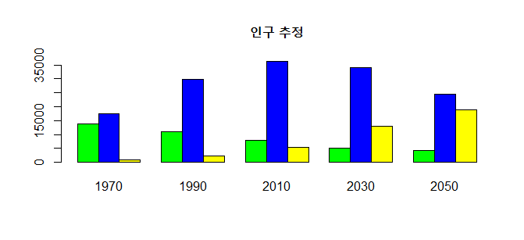
01. 막대그래프를 작성해봅니다
중첩 그룹의 막대그래프
연령대를 각각의 막대로 표현하기
[코드 8-11]
[실행 결과]
# 코드 8-10에 이어서 실행
barplot(ds, main='인구 추정',
col=c('green','blue','yellow'),
beside=TRUE)
...(생략)

Slide 28
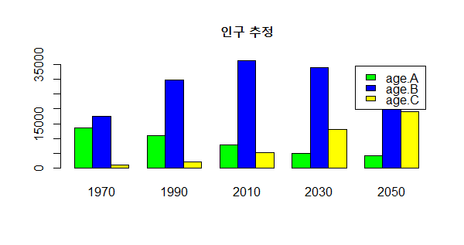
01. 막대그래프를 작성해봅니다
막대그래프에 범례 추가
[코드 8-12]
[실행 결과]
# 코드 8-11에 이어서 실행
barplot(ds, main='인구 추정',
col=c('green','blue','yellow'),
beside=TRUE,
legend.text=T)
...(생략)

Slide 29
01. 막대그래프를 작성해봅니다
막대그래프에 범례 추가
범례를 그래프 밖에 표시하기
[코드 8-13]
# 코드 8-12에 이어서 실행
par(mfrow=c(1, 1), mar=c(5, 5, 5, 7))
barplot(ds, main='인구추정',
col=c('green','blue','yellow＇),
beside=TRUE,
legend.text=T,
args.legend = list(x='topright', bty='n’,
inset=c(-0.25,0)))

Slide 30
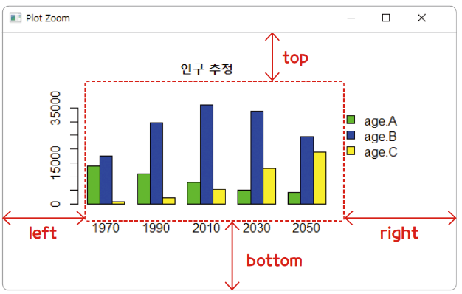
01. 막대그래프를 작성해봅니다
막대그래프에 범례 추가
범례를 그래프 밖에 표시하기
[코드 8-13] 실행 결과(1)
par( ) 함수는 그래프를 표시할 창에 대해 설정
par( ) 함수에 대한 매개변수는 다음과 같음.
> par(mfrow=c(1, 1), mar=c(5, 5, 5, 7))
mfrow=c(1, 1) : c(1,1)은 창을 분할하지 않음 의미.
mar=c(5, 5, 5, 7) : 그래프 출력 창과 그래프 출력 영역 밖의 여유 공간을 지정. c(bottom, left, top, right)의 순서로 숫자를 지정.

Slide 31
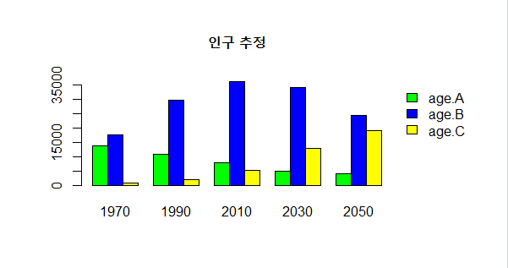
01. 막대그래프를 작성해봅니다
막대그래프에 범례 추가
범례를 그래프 밖에 표시하기
[코드 8-13] 실행 결과(2)
> par(mfrow=c(1, 1), mar=c(5, 5, 5, 7))
> barplot(ds, main='인구 추정',
+ col=c('green','blue','yellow'),
+ beside=TRUE,
+ legend.text=T,
+ args.legend = list(x='topright', bty='n',
+ inset=c(-0.25,0)))

Slide 32
01. 막대그래프를 작성해봅니다
막대그래프에 범례 추가
범례를 그래프 밖에 표시하기
[코드 8-13] 실행 결과(2)
[args.legend 지정 사항]
x='topright' : 범례를 출력할 기본 위치를 지정하는데, 'topright'은 그래프 출력 영역의 위쪽에서 오른쪽을 의미한다.
bty='o' : 범례가 표시되는 영역에 테두리선을 표시할지의 여부를 지정한다. 'o'은 테두리선을 표시하고, 'n'은 테두리선을 표시하지 않는다.
inset=c(-0.25,0) : 범례를 x축과 y축 방향으로 얼마나 이동시킬지를 지정한다. -1~1 사이의 값을 지정한다(%를 의미).

Slide 33
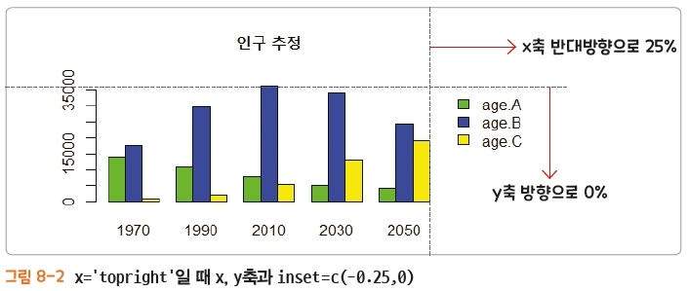
01. 막대그래프를 작성해봅니다
막대그래프에 범례 추가
범례를 그래프 밖에 표시하기
[코드 8-13] 실행 결과(2)
매개변수 inset에서 x축, y축의 기준은 매개변수 x의 값에 따라 달라짐.
inset에서 첫 번째 값 –0.25는 ‘x축 반대 방향으로 25%만큼 이동’을 의미하고, 두 번째 값 0은 ‘y축 방향으로 0% 이동’을 의미합니다.

Slide 34
01. 막대그래프를 작성해봅니다
막대그래프에 범례 추가
범례의 내용 바꾸기
barplot( ) 함수에서 범례의 내용을 정하는 매개변수는 legend.text
[코드 8-14]
# 코드 8-13 에 이어서 실행
par(mfrow=c(1, 1), mar=c(5, 5, 5, 7)) # 그래프 윈도우 설정
barplot(ds, main='인구 추정',
col=c('green','blue','yellow'),
beside=TRUE,
legend.text=c('0~14세','15~64세','65세 이상'),
args.legend = list(x='topright', bty='n',
inset=c(-0.25,0)))
par(mfrow=c(1, 1), mar=c(5,4,4,2)+0.1) # 그래프창 설정 해제

Slide 35
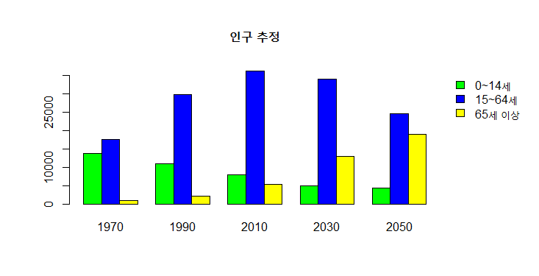
01. 막대그래프를 작성해봅니다
막대그래프에 범례 추가
범례의 내용 바꾸기
[실행 결과]
> par(mfrow=c(1, 1), mar=c(5, 5, 5, 7)) # 그래프 윈도우 설정
> barplot(ds, main='인구 추정',
…(생략)
> par(mfrow=c(1, 1), mar=c(5,4,4,2)+0.1) # 그래프창 설정 해제

Slide 36
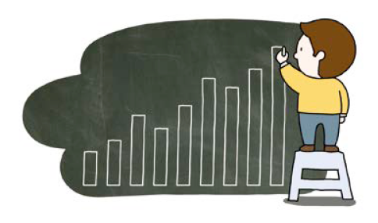
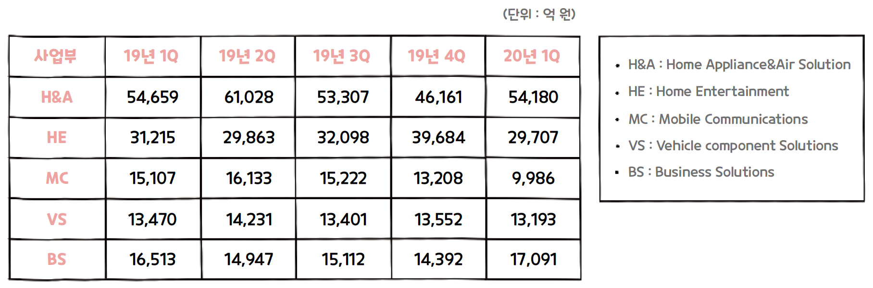
LAB. 사업부문별 매출액 그래프 그리기
A 사원은 상사로부터 실적 발표를 위한 사업부문별
매출액을 그래프로 그리라는 지시를 받았습니다.
이 그래프를 R을 활용해 작성해봅시다.

Slide 37
LAB. 사업부문별 매출액 그래프 그리기
우선 사업부문별 매출액 데이터셋을 구성합니다.
데이터셋을 사용해 ‘사업부문별 매출액’이란 제목으로 막대그래프를 그립니다.
ha <- c(54659, 61028, 53307, 46161, 54180)
he <- c(31215, 29863, 32098, 39684, 29707)
mc <- c(15104, 16133, 15222, 13208, 9986)
vs <- c(13470, 14231, 13401, 13552, 13193)
bs <- c(16513, 14947, 15112, 14392, 17091)
ds <- rbind(ha, he, mc, vs, bs)
colnames(ds) <- c('19.1Q', '19.2Q', '19.3Q', '19.4Q', '20.1Q')
barplot(ds, main = '사업부문별 매출액')

Slide 38
LAB. 사업부문별 매출액 그래프 그리기
각 사업부문마다 각각의 색을 적용합니다.
막대그래프를 수평 방향으로 출력되도록 변경하고, y축의 값도 수평으로 출력합니다.
barplot(ds, main = '사업부문별 매출액',
col = c('#003f5c', '#58508d', '#bc5090', '#ff6361', '#ffa600'))
barplot(ds, main = '사업부문별 매출액',
col = c('#003f5c', '#58508d', '#bc5090', '#ff6361',
'#ffa600'),
horiz = T, las = 1)

Slide 39
LAB. 사업부문별 매출액 그래프 그리기
x축에 ‘억 원’이라는 설명을 추가하고, 각 사업부문별 매출액을 각각의 막대로 분리합니다.
barplot(ds, main = '사업부문별 매출액',
col = c('#003f5c', '#58508d', '#bc5090', '#ff6361', '#ffa600'),
horiz = T, las = 1,
xlab = '억 원', beside = T)

Slide 40
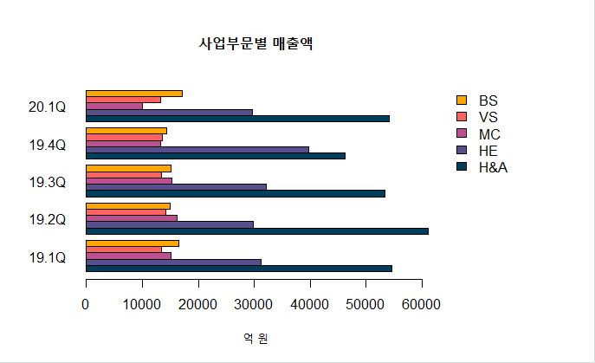
LAB. 사업부문별 매출액 그래프 그리기
6. 범례를 추가하기 위한 여백을 만들고, 범례의 이름과 위치를 설정합니다.
par(mfrow = c(1,1), mar = c(5, 5, 5, 10))
barplot(ds, main = '사업부문별 매출액',
col = c('#003f5c', '#58508d', '#bc5090', '#ff6361', '#ffa600＇),
horiz = T, las = 1,
xlab = '억 원', beside = T,
legend.text = c('H&A','HE','MC','VS','BS＇),
args.legend = list(x='topright', bty='n', inset=c(-0.25,0)))
par(mfrow = c(1,1), mar = c(5,4,4,2)+.1)

Slide 41
02
히스토그램을 작성해봅니다

Slide 42
02. 히스토그램을 작성해봅니다
히스토그램(histogram)은 외관상 막대그래프와 비슷한 그래프로, 그룹이 명시적으로 존재하지 않는 수치형 자료의 분포를 시각화할 때 사용함.
R에서는 hist( ) 함수를 이용하여 히스토그램을 작성함.
[코드 8-15]
head(cars)
dist <- cars[,2] # 자동차 제동거리
dist
hist(dist, # data
main='Histogram for 제동거리', # 제목
xlab ='제동거리', # x축 레이블
ylab='빈도수', # y축 레이블
border='blue', # 막대 테두리색
col='green', # 막대 색
las=2, # x축 글씨 방향(0~3)
breaks=5) # 막대 개수 조절

Slide 43
02. 히스토그램을 작성해봅니다
[코드 8-15] 실행 결과(1)
cars 데이터셋은 자동차의 주행속도(speed)에 따른 제동거리(dist) 데이터를 저장하고 있는 데이터프레임
> head(cars)
speed dist
1 4 2
2 4 10
3 7 4
4 7 22
5 8 16
6 9 10

Slide 44
02. 히스토그램을 작성해봅니다
[코드 8-15] 실행 결과(2)
제동거리에 대해 히스토그램을 작성하기 위해서 제동거리 데이터만 따로 dist 벡터에 저장
> dist <- cars[,2] # 자동차 제동거리
> dist
[1] 2 10 4 22 16 10 18 26 34 17 28 14 20 24 28 26 34 34
[19] 46 26 36 60 80 20 26 54 32 40 32 40 50 42 56 76 84 36
[37] 46 68 32 48 52 56 64 66 54 70 92 93 120 85

Slide 45
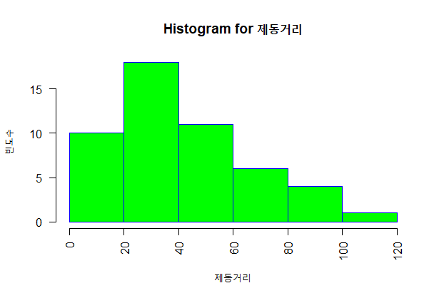
02. 히스토그램을 작성해봅니다
[코드 8-15] 실행 결과(3)
> hist(dist, # data
+ main='Histogram for 제동거리', # 제목
+ xlab ='제동거리', # x축 레이블
+ ylab='빈도수', # y축 레이블
+ border='blue', # 막대 테두리색
+ col='green', # 막대 색
+ las=2, # x축 글씨 방향(0~3)
+ breaks=5) # 막대 개수 조절

Slide 46
02. 히스토그램을 작성해봅니다
[코드 8-15] 실행 결과(3)
[hist( ) 함수의 매개변수 추가된 것]
히스토그램은 관측값들이 어느 구간에 어느 빈도로 분포하는지를 쉽게 파악
border='blue' : 막대의 테두리 색을 지정한다.
breaks=5 : 데이터 내 구간을 몇 개로 나눌지를 지정하며, 값이 커질수록 막대의 개수도 늘어난다.

Slide 47
02. 히스토그램을 작성해봅니다
[코드 8-15] 실행 결과(3)
하나 더 알기
히스토그램은 외관상 막대그래프와 유사합니다. 일반적으로 막대 사이에 간격이 있으면 막대그래프, 간격이 없이 막대들이 붙어 있으면 히스토그램이라고 구분할 수 있습니다. 또한 막대그래프에서는 막대의 면적이 의미가 없지만 히스토그램에서는 막대의 면적이 의미가 있습니다.

Slide 48
02. 히스토그램을 작성해봅니다
[코드 8-16]
# 코드 8-15에 이어서 실행
result <- hist(dist, # data
main='Histogram for 제동거리', # 제목
breaks=5) # 막대 개수 조절
result
freq <- result$counts # 구간별 빈도수 저장
names(freq) <- result$breaks[-1] # 구간값을 이름으로 지정
freq # 구간별 빈도수 출력

Slide 49
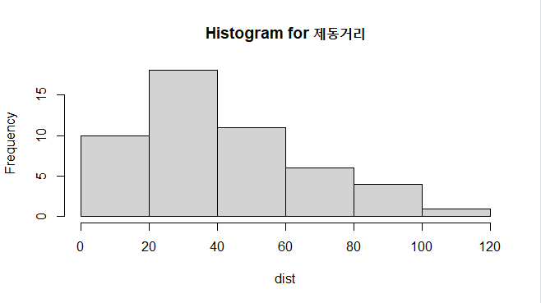
02. 히스토그램을 작성해봅니다
[코드 8-16] 실행 결과(1)
hist( ) 함수를 통해 히스토그램을 작성하고 그 결과를 result에 저장함
> result <- hist(dist, # data
+ main='Histogram for 제동거리', # 제목
+ breaks=5) # 막대 개수 조절

Slide 50
02. 히스토그램을 작성해봅니다
[코드 8-16] 실행 결과(2)
result는 리스트 형태의 자료구조로 되어 있고 여러 값들을 포함
> result
$breaks
[1] 0 20 40 60 80 100 120
$counts
[1] 10 18 11 6 4 1
$density
[1] 0.010 0.018 0.011 0.006 0.004 0.001
$mids
[1] 10 30 50 70 90 110
$xname
[1] "dist”
$equidist
[1] TRUE
attr(,"class")
[1] "histogram"

Slide 51
02. 히스토그램을 작성해봅니다
[코드 8-16] 실행 결과(3)
리스트 result에서 구간별 빈도수만 추출하여 freq에 저장함
[코드 8-16] 실행 결과(4)
freq의 이름으로 구간의 경계값을 저장함
> freq <- result$counts # 구간별 빈도수 저장
> names(freq) <- result$breaks[-1] # 구간값을 이름으로 지정

Slide 52
02. 히스토그램을 작성해봅니다
[코드 8-16] 실행 결과(5)
완성된 구간별 빈도수를 출력
> freq # 구간별 빈도수 출력
20 40 60 80 100 120
10 18 11 6 4 1

Slide 53

LAB. 다이아몬드 시세 파악하기
Stat2Data 패키지 안에 Diamonds 데이터셋을 이용하여
다이아몬드 시세를 파악해봅니다.
Stat2Data 패키지 안에 있는 Diamonds 데이터셋을 불러와 PricePerCt(캐럿당 가격)열에 있는 정보를 사용합니다.
ds 데이터를 활용해 히스토그램을 그립니다.
library(Stat2Data)
data(Diamonds)
ds <- Diamonds$PricePerCt # 캐럿당 가격
hist(ds, main = '캐럿당 가격 분포＇,
breaks = 9)

Slide 54
LAB. 다이아몬드 시세 파악하기
x축 설명에는 ‘캐럿당 가격($)’, y축 설명에는 ‘빈도수’를 추가하고 y축의 값은 수평으로 보이도록 설정합니다.
hist(ds, main = '캐럿당 가격 분포＇,
breaks = 9,
xlab = '캐럿당 가격($)', ylab = '빈도수', las = 1)

Slide 55
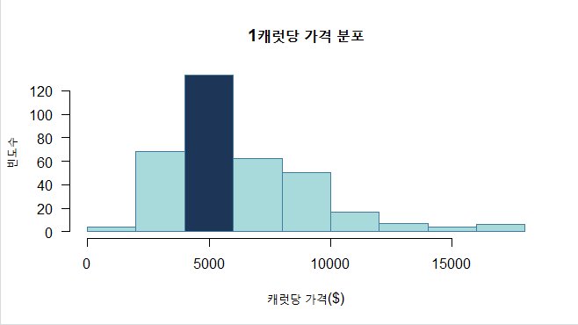
LAB. 다이아몬드 시세 파악하기
가장 빈도가 높은 3번째 구간을 다른 색으로 강조합니다.
color <- rep('#a8dadc', 9)
color[3] <- '#1d3557’
hist(ds, main = '1캐럿당 가격 분포＇,
breaks = 9,
xlab = '캐럿당 가격($)', ylab = '빈도수', las = 1,
col = color,
border = '#457b9d')

Slide 56
03
그래프에 대해 더 알아봅니다

Slide 57
03. 그래프에 대해 더 알아봅니다
다중 그래프
[코드 8-17]
par(mfrow=c(2,2), mar=c(3,3,4,2)) # 화면 분할(2x2)
hist(iris$Sepal.Length, # 그래프 1
main='Sepal.Length＇,
col='orange’)
barplot(table(mtcars$cyl), # 그래프 2
main='mtcars＇,
col=c('red','green','blue’))
barplot(table(mtcars$gear), # 그래프 3
main='mtcars＇,
col=rainbow(3), # 레인보우 팔레트 사용
horiz=TRUE)
pie(table(mtcars$cyl), # 그래프 4
main='mtcars＇,
col=topo.colors(3), # topo 팔레트 사용
radius=2)
par(mfrow=c(1,1), mar=c(5,4,4,2)+.1) # 화면 분할 취소

Slide 58
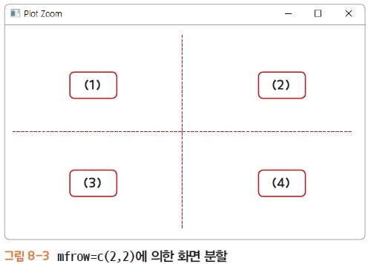
03. 그래프에 대해 더 알아봅니다
다중 그래프
[코드 8-17] 실행 결과(1)
mfrow=c(2,2)는 화면을 2행 2열로 분할하라는 의미이며 그 결과 화면은 [그림 8-3]과 같이 4개로 나누어짐
매개변수 mar는 그래프가 출력되는 영역 밖의 여유 공간을 지정
> par(mfrow=c(2,2), mar=c(3,3,4,2)) # 화면 분할(2x2)

Slide 59
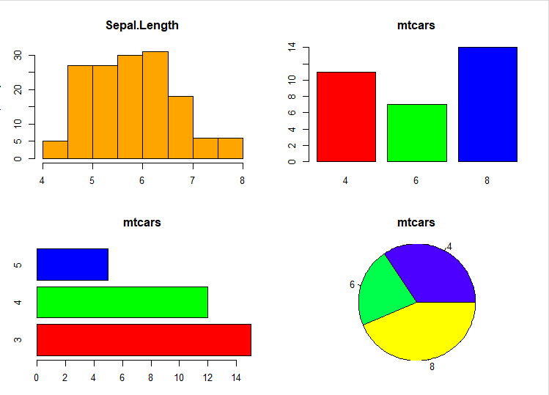
03. 그래프에 대해 더 알아봅니다
다중 그래프
[코드 8-17] 실행 결과(2)
> hist(iris$Sepal.Length, # 그래프 1
…(생략)
> pie(table(mtcars$cyl), # 그래프 4
+ main='mtcars',
+ col=topo.colors(3), # topo 팔레트 사용
+ radius=2)

Slide 60
03. 그래프에 대해 더 알아봅니다
다중 그래프
[코드 8-17] 실행 결과(3)
화면 분할을 지정하는 mfrow=c(1,1)은 1행 1열을 의미하며 결국 전체 윈도우를 하나의 화면으로 만들게 됨
> par(mfrow=c(1,1), mar=c(5,4,4,2)+.1) # 화면 분할 취소

Slide 61
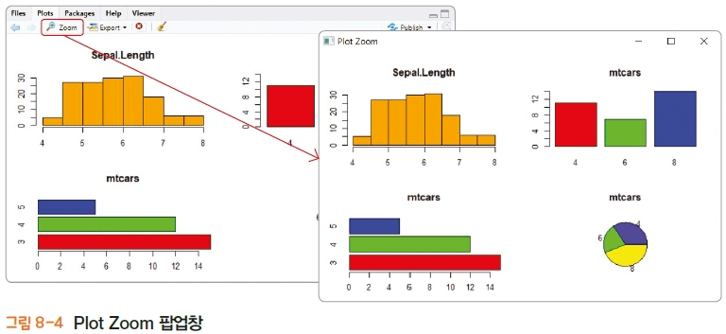
03. 그래프에 대해 더 알아봅니다
그래프를 파일에 저장
R 스튜디오에서 그래프를 작성하면 R 스튜디오 내에 있는 플롯창에 표시됨
플롯창 하단의 [Zoom]을 클릭하면 [그림 8-4]와 같은 Plot Zoom 팝업창이 표시

Slide 62
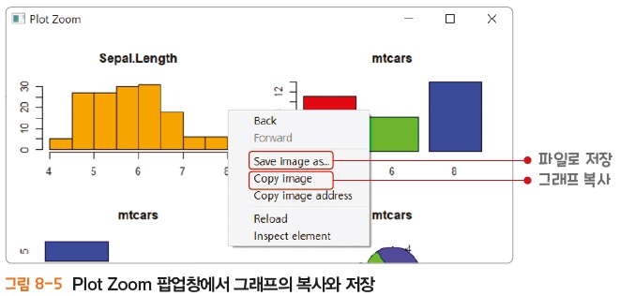
03. 그래프에 대해 더 알아봅니다
그래프를 파일에 저장
복사 후 붙여넣기
R 그래프를 워드나 파워포인트와 같은 문서 편집 소프트웨어로 가져오는 가장 쉬운 방법은 복사한 후 붙여넣기를 하는 것
Plot Zoom 팝업창에 표시된 크기와 모양 그대로 그래프가 복사되기 때문에 미리 Plot Zoom 팝업창을 조절하여 원하는 그래프의 크기를 조절

Slide 63
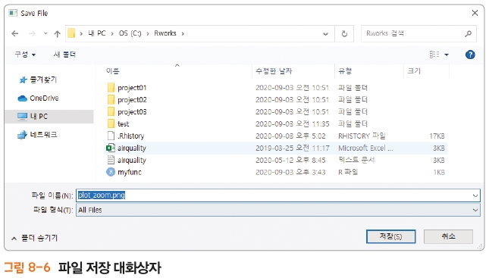
03. 그래프에 대해 더 알아봅니다
그래프를 파일에 저장
파일에 저장하기
Plot Zoom 팝업창 위에서 마우스 오른쪽 버튼을 클릭하면 [그림 8-5]와 같이 메뉴가 표시되는데 여기서 [Save Image as..]를 클릭

Slide 64
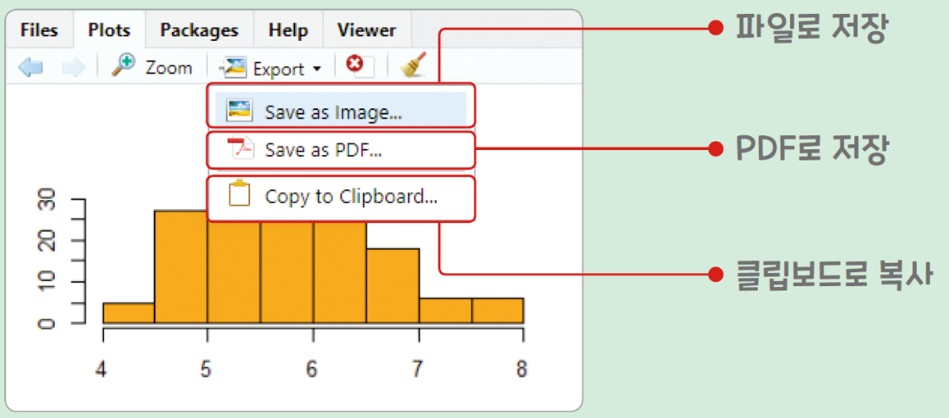
03. 그래프에 대해 더 알아봅니다
그래프를 파일에 저장
파일에 저장하기
하나 더 알기
R 그래프를 복사하거나 파일로 저장하는 작업은 Plot Zoom 팝업창에서 뿐만 아니라 플롯창에서도 가능합니다. 플롯창에서 [Export] 메뉴를 클릭하면 원하는 작업을 할 수 있습니다.

Slide 65

LAB. 정책 지지도 그래프 그리기
구체적으로 응답자의 지역, 성, 교육 수준, 연령대, 수입, 정책의
지지도에 따른 분포 그래프를 2행 3열의 레이아웃으로 요청하
였습니다. 의뢰받은 그래프를 작성해봅시다.
carData 패키지 안에 있는 Chile 데이터셋을 불러와 변수 ds에 저장합니다.
화면을 2행 3열의 레이아웃으로 분할합니다.
install.packages('carData')
library(carData)
ds <- Chile
colors <- rainbow(20) # 레인보우 팔레트에서 20색 선택
par(mfrow = c(2,3))

Slide 66
LAB. 정책 지지도 그래프 그리기
첫 번째 행에 지역별, 성별, 교육수준별 분포에 대한 3개의 막대그래프를 작성합니다.
두 번째 행에 연령, 수입, 정책 지지도에 대한 3개의 히스토그램을 작성합니다.
barplot(table(ds$region), main = '지역별 분포', col=colors[1:5])
barplot(table(ds$sex), main = '성별 분포', , col=colors[6:7])
barplot(table(ds$education), main = '교육수준별 분포', col=colors[8:10])
hist(ds$age, breaks = 6, main = '연령', xlab = 'age', col=colors[1:6])
hist(ds$income, breaks = 4, main = '수입', xlab = 'income',
col=colors[11:14])
hist(ds$statusquo, breaks = 9, main = '정책 지지도', xlab = 'support',
col=colors[15:20])

Slide 67
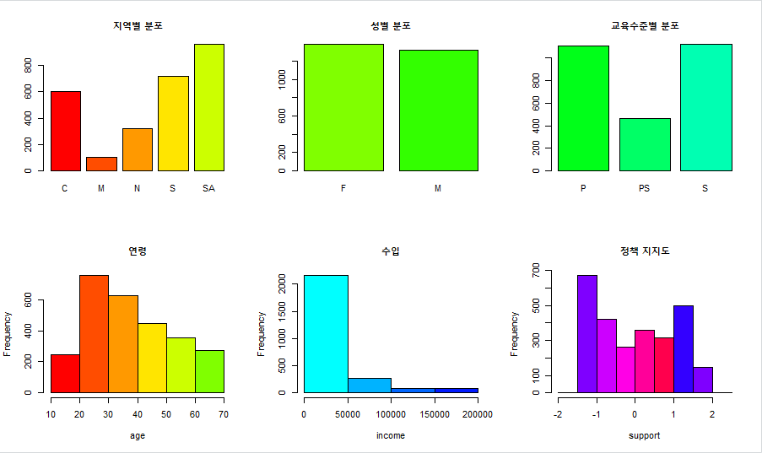
LAB. 정책 지지도 그래프 그리기
추후 있을 작업을 위해 설정했던 화면의 레이아웃을 초기 상태로 되돌립니다.
작성한 그래프를 이미지로 저장해 기자에게 전달합니다.
par(mfrow = c(1,1))

Slide 68
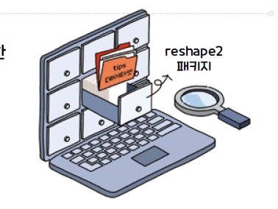
실전분석. 종업원의 팁 정보 그래프 작성하기
[문제]
[해결]
reshape2 패키지 안에 들어있는 tips 데이터셋을 불러와 구조를 살펴봅니다.
reshape2 패키지 안에 들어있는 tips 데이터셋은 어떤 종업원이 기록한 팁 정보입니다. 그래프를 통해 데이터를 분석해봅시다.
install.packages('reshape2')
library(reshape2)
str(tips)

Slide 69
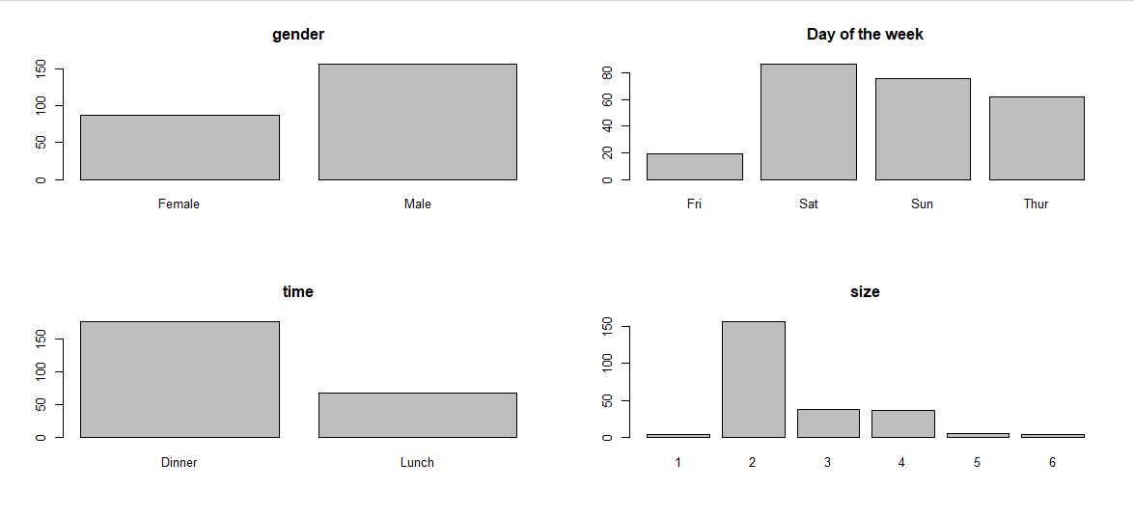
실전분석. 종업원의 팁 정보 그래프 작성하기
성별(sex), 요일(day), 식사 시간대(time), 일행의 규모(size)에 따라 받은 팁의 빈도를 그래프로 작성합니다.
par(mfrow = c(2,2))
barplot(table(tips$sex), main = 'gender')
barplot(table(tips$day), main = 'Day of the week')
barplot(table(tips$time), main = 'time')
barplot(table(tips$size), main = 'size')
par(mfrow = c(1,1))

Slide 70
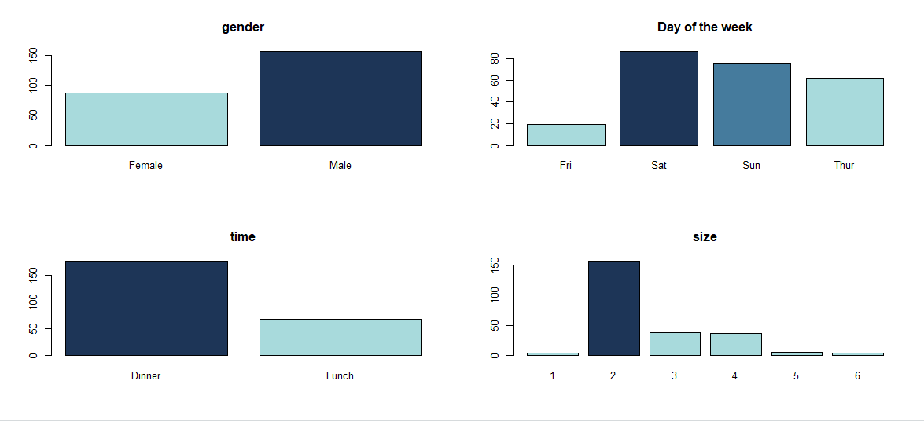
실전분석. 종업원의 팁 정보 그래프 작성하기
각 그래프마다 빈도가 많은 막대에 색을 넣어 강조하여 표현합니다.
color.6 <- rep('#a8dadc', 6)
color.6[2] <- '#1d3557'
color.4 <- rep('#a8dadc', 4)
color.4[2] <- '#1d3557'
color.4[3] <- '#457b9d'
par(mfrow = c(2,2))
barplot(table(tips$sex), main='gender', col=c('#a8dadc', '#1d3557'))
barplot(table(tips$day), main='Day of the week', col=color.4)
barplot(table(tips$time), main='time', col=c('#1d3557', '#a8dadc'))
barplot(table(tips$size), main='size', col=color.6)
par(mfrow = c(1,1))

Slide 71
실전분석. 종업원의 팁 정보 그래프 작성하기
1인당 주문 금액과 팁을 주는 것과 관련이 있는지 살펴보기 위해 perHead라는 새로운 열을 만들어 주문 금액을 일행의 수로 나눈 결과를 저장합니다.
tips.new <- tips
tips.new$perHead <- tips.new$total_bill / tips.new$size

Slide 72
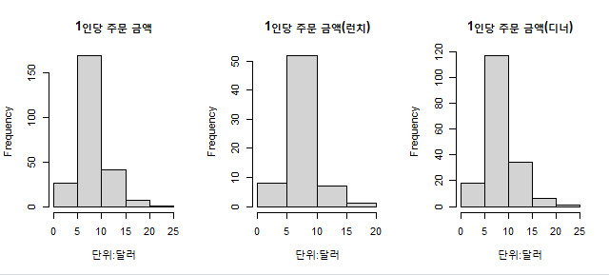
실전분석. 종업원의 팁 정보 그래프 작성하기
1인당 주문 금액을 다시 전체, 런치, 디너 타임별로 비교할 수 있도록 데이터를 추출하여 그래프를 작성하고, 한 화면에 출력해 차이가 나는지 비교해봅니다.
par(mfrow = c(1,3))
hist(tips.new$perHead, main = '1인당 주문 금액', breaks = 5,
xlab = '단위:달러')
hist(tips.new[tips.new$time == 'Lunch', 'perHead'],
main = '1인당 주문 금액(런치)', breaks = 4, xlab = '단위:달러')
hist(tips.new[tips.new$time == 'Dinner', 'perHead'],
main = '1인당 주문 금액(디너)', breaks = 4, xlab = '단위:달러')
par(mfrow = c(1,1))

Slide 73
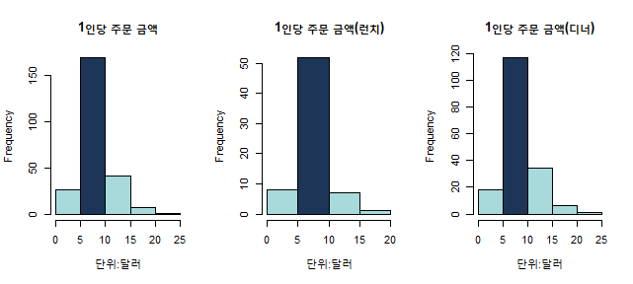
실전분석. 종업원의 팁 정보 그래프 작성하기
앞에서 작업한 것과 같이 빈도가 많은 막대에 강조하는 색을 넣어 다시 출력합니다.
color.5 <- rep('#a8dadc', 6)
color.5[2] <- '#1d3557’
par(mfrow = c(1,3))
hist(tips.new$perHead,
main = '1인당 주문 금액', xlab = '단위:달러＇,
breaks = 5, col = color.5)
hist(tips.new[tips.new$time == 'Lunch', 'perHead＇],
main = '1인당 주문 금액(런치)', xlab = '단위:달러＇,
breaks = 4, col = color.5)
hist(tips.new[tips.new$time == 'Dinner', 'perHead'],
main = '1인당 주문 금액(디너)', xlab = '단위:달러＇,
breaks = 4, col = color.5)
par(mfrow = c(1,1))

Slide 74
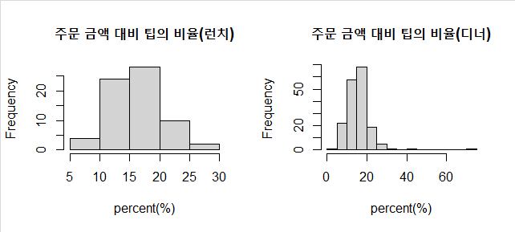
실전분석. 종업원의 팁 정보 그래프 작성하기
이번에는 주문 금액 대비 받은 팁의 비율이 차이가 나는지 살펴봅니다.
tips.new$percent <- tips.new$tip / tips.new$total_bill * 100
par(mfrow = c(1,2))
res.lunch <- hist(tips.new[tips.new$time == 'Lunch', 'percent'],
main = '주문 금액 대비 팁의 비율(런치)',
xlab = 'percent(%)',
breaks = 5)
res.dinner <- hist(tips.new[tips.new$time == 'Dinner', 'percent'],
main = '주문. 금액 대비 팁의 비율(디너)',
xlab = 'percent(%)',
breaks = 10)
par(mfrow = c(1,1))

Slide 75
실전분석. 종업원의 팁 정보 그래프 작성하기
지금부터는 앞서 저장한 두 개의 hist 객체에서 5~30 구간의 빈도값만 추출하고 병합할 것입니다.
res.lunch
res.dinner
res <- rbind(lunch = c(0, res.lunch$counts), dinner =
res.dinner$counts[1:6])
colnames(res) <- res.dinner$breaks[2:7]

Slide 76
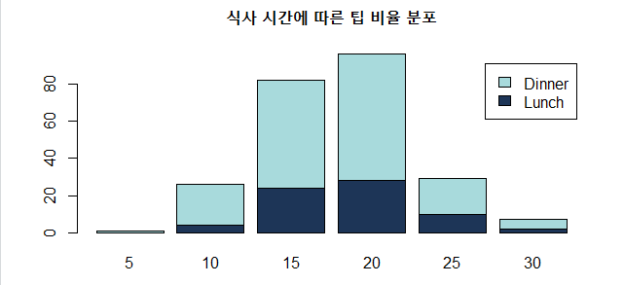
실전분석. 종업원의 팁 정보 그래프 작성하기
res 데이터셋을 이용하면 제한된 범위 내에서 각각의 빈도를 한 그래프에서 확인할 수 있습니다.
barplot(res, main = '식사 시간에 따른 팁 비율 분포',
col = c('#1d3557', '#a8dadc'),
legend.text = c('Lunch', 'Dinner'))

